Slide 1
2016年个人年终述职
2017.1

Slide 2

目录
2016年硬件项目情况
其它任务，知识库及专利情况
2016年人员情况
存在问题
2017年工作规划

Slide 3
硬件项目情况
1、P5项目
项目开始：2016.8月
项目结束：至今
硬件方面取得的成果：
（1）完成硬件功能模块调试，测试；BT、wifi、信噪比方面性能测试。
（2）改板的V1.1主板，优化BT、Wifi性能；OLED改SPI总线接口，优化显示效果。

Slide 4
硬件项目情况
2、P4项目
项目开始：2016.12月
项目结束：至今
硬件方面取得的成果：
（1）完成主板原理图、PCB设计，BOM整理。
（2）主板完成硬件调试。

Slide 5
硬件项目情况
3、RTU三期项目
项目开始：2016.11月
项目结束：至今
硬件方面取得的成果：
（1）振弦采集模块的激振部分电路、信号滤波调理电路调试完成。
（2）配合软件完成初步软硬件调试。

Slide 6
硬件项目情况
4、P1项目
项目开始：2016.9月
项目结束：至今
硬件方面取得的成果：
（1）芯唐新平台硬件调试完成，目前平台上发现的问题已经解决，平台工作稳定。
（2）P1项目上硬件功能模块调试完成，正进行硬件测试中。
5、D580测深仪项目
硬件方面取得的成果：
（1）研发测试完成，转中试中。

Slide 7
硬件项目情况
6、新平台iMX6UL开发项目I70S
项目开始：2016.6月
项目结束：2016.11月
硬件方面取得的成果：
（1）完成iMX6UL平台硬件开发测试，掌握并调试了iMX6UL平台上PMU、网口、USB OTG、eMMC、I2C、UART等功能。
（2）对新平台功能模块和性能方面测试，进行主要功能模块安排进行了详细测试，电源模块供电质量、PMU上电时序，详细测试了Boot启动脚初始状态对系统启动的影响；DDR进行压力测试，验证DDR走线情况。
（3）新平台wifi选型，wifi测试调试板设计，组织解决调试中遇到的问题。
（4）人才培养。多个硬件工程师全程参与新平台项目开发，通过原理图，PCB设计，易瑞来设计评审，充分熟悉了新平台开发，为后续P5项目开发打下基础。

Slide 8
其它项目
7、I70项目
交付成果：I70已经转产。
8、MC100项目
交付成果：MC100H，MC100J已经小批量生产，天辰方面测试通过。
9、P3项目
交付成果：P3E，P3U等多个配置已转产。
10、D202电台
交付成果：项目已经转产。
11、DL7S
交付成果：项目完成中试，遗留问题研发确认完。
12、Xone项目
交付成果：项目转产。
13、F10项目
交付成果：出中试，转小批量。
14、I60天汇项目
交付成果：根据第一次测试结果，天汇主板研发测试完成，交付给军品进行后续测试。
15、随车工具项目
根据项目要求，完成硬件需求改动，交付给军品演示。

Slide 9
其它任务
BD930板卡损坏解决专项
工作量：2周
工作内容：
（1）组织分析问题，提出解决方案、制定解决计划。
（2）对板卡周边电气性能进行测试，电源、时序等。
当前进度：优化后的主板未发现有电气损坏的板卡，后续问题继续跟踪。
信噪比提升专项
工作量：4周
工作内容：
（1）组织人力深入研究影响信噪比因素。
（2）组织人力对M6主板走线进行优化设计，目前完成调试测试。
成果：优化后的主板整板辐射干扰好了很多，对后续处理整机信噪比有一定参考意义。

Slide 10
降成本专项
完成4颗射频连接器降成本工作。
华为MU709模块，完成中试，小批量验证中。
BT、wifi降成本模块，目前硬件调试中。
知识库专利方面
工作内容：
（1）组织人力整理硬件基础知识，目前已经搜集有硬件基础知识文档、书籍等100篇以上；原创有效技术总结8篇。
（2）安排分配知识产权、电路版权26篇。

Slide 11
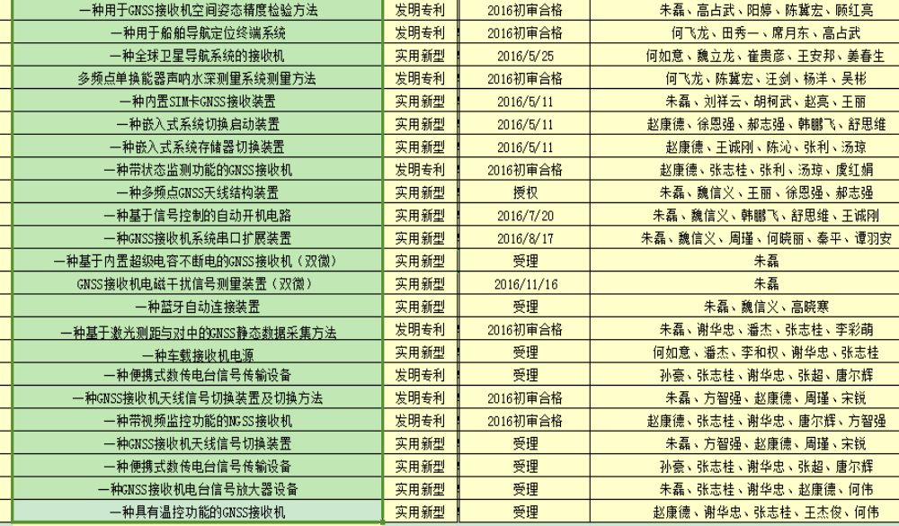
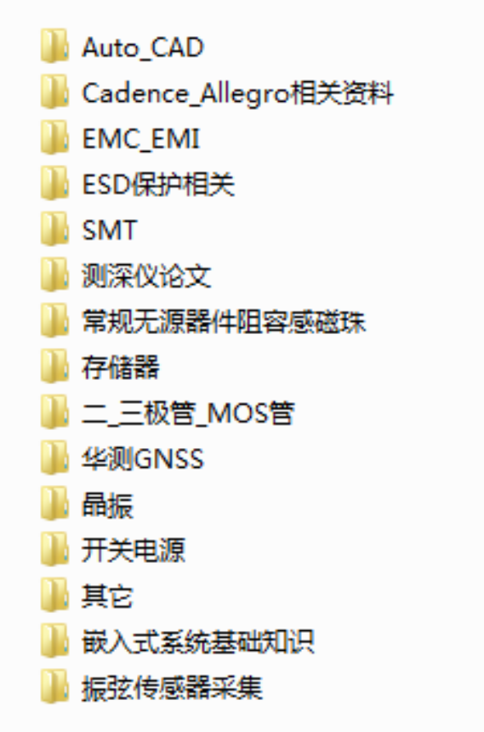
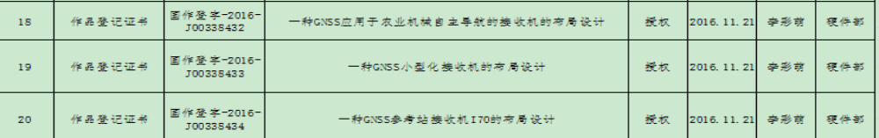
专利及知识库

Slide 12
2016年硬件组人员情况
赵康德 | MC100项目经理，P5，P4，RTU三期项目系统工程师。
朱磊 | 负责I70、P5、P4、RTU三期项目，担任项目经理。
谷海笑 | 负责P1、F10项目，担任硬件工程师、layout工程师；作为layout技术评审专家，参与所有项目的原理图、PCB评审。
孙豪 | 负责D202、DL7S项目，负责项目所有硬件工作。
李彩萌 | layout工程师。负责硬件、农机、板卡部门硬件layout工作。
何如意 | 负责I70、P5、I60天汇、随车工具项目，作为硬件工程师。
程华松 | 负责Xone，D580项目，作为项目硬件工程师。
李和权（已经离职） | 负责P3项目，D580项目，I70项目，I60项目。作为项目硬件工程师。
王玉翠（新入职） | 目前负责RTU三期项目。
郭亮亮（新入职） | 目前负责I70E项目，P4项目。
李老师 | D580技术专家。
李豪 | 硬件测试，现阶段主要硬件方面培养，后续转硬件测试。

Slide 13
存在问题
项目上存在问题 | P1项目由于采用新平台，第一版硬件由于平台存储器兼容性问题，Nor Flash无法启动；导致项目未能按照预定计划进行。
 | D580项目由于硬件方面何飞龙、李和权离职，造成项目未能按照预定计划完成；N71JN、P3项目也有延期。
 | 2016年硬件开发中的项目较多，项目间人力抽调现象常见；军品项目突然性都会造成其它项目硬件工程师临时抽调。
 | 研发技术评审缺少固定的评审专家，未能完全发挥评审的作用。（如技术方案评审、原理图设计评审、PCB设计评审等）

Slide 14
组内存在问题
硬件组内 | 人员能力上层次相对单一，近半数项目硬件工程师均为工作未满两年的，分析解决问题能力欠缺，缺乏独立负责项目能力，工作效率偏低。
 | 人员结构层次上发展不均，缺乏成熟的硬件产品项目经理，能够充分评估项目风险，把控项目进度。（目前只有一个）
 | 基础技术建设不足，目前组内所有人都投入到项目开发中，没有精力进行平台、重要模块（电源、BT和Wifi、EMC设计）开发设计。
 | 对硬件产品进行的测试不足，往往还都是发现问题后再进行模块级的详细测试（白盒测试）。

Slide 15
个人存在问题
个人问题 | 个人精力投入存在的缺陷。目前自己全部精力都投在部分项目上，对于硬件组内基础技术建设方面投入很少，具体表现在硬件公共模块开发（公共电源模块太单一，很多接收机的电源方案不适应于其它盒子类项目）。
 | 关键评审环节执行力不够，很多评审环节未能严格召集齐评审专家进行风险评估。
 | 个人对于管理方面经验还是欠缺太多，后期加强跟方工的沟通、学习，努力将硬件组打造成能打仗，善打仗的团队。

Slide 16
2017年工作规划
规划项目 | 业务描述 | 责任人 | 完成时间
IPD研发管理流程持续推行和优化 | 组建硬件技术评审专家组，将加强硬件关键评审点评审力度。记录关键评审问题，为后续任职资格的提升提供依据，也能衡量硬件工程师工作质量。 | 赵康德 | 例行开展
做好基础开发 | 成立硬件组内部基础开发团队，做好新硬件平台、模块、芯片、方案选型，测试工作。由经验丰富的硬件工程师主导，其它硬件工程师、嵌入式软件工程师参与打造稳定的硬件基础开发。 | 赵康德 | 例行开展
硬件配置管理 | 项目硬件版本详细信息做好记录，跟踪。可以作为硬件质量评估标准，又能对后续设计起到借鉴作用。 | 硬件工程师 | 例行开展
硬件白盒测试 | 由硬件主导，硬件测试参与设计硬件白盒测试项目制定；硬件测试团队打造，培养有测试经验的硬件工程师和硬件测试工程师。 | 硬件工程师 | 17年第一季度开始，后续例行开展。

Slide 17
2017年工作规划
规划项目 | 业务描述 | 责任人 | 完成时间
硬件关键质量 问题解决机制 | 在硬件研发制定生产/市场问题快速响应机制，硬件问题发生后，组内组织人力全力进行硬件问题分析处理，提升生产/市场满意度，可以考虑将关键问题解决作为季度考核加分项，鼓励项目外成员积极参与问题解决。 | 硬件工程师 | 2017年12月
人才培养 | 组内通过培训、内部技术交流、外部技术交流的形式，对普通硬件工程师，硬件测试工程师，工艺、生产调试等进行技术培训。同时也培养普通硬件工程师工程师讲解、沟通能力。 | 硬件工程师 | 2017年12月
硬件知识库 | 目前基础的硬件知识库文档已经搜集，后续针对硬件设计，硬件调试，测试中发现的问题，整理成技术总结，并不断完善硬件设计规范。 | 硬件工程师 | 2017年12月

Slide 18
谢 谢！

